Slide 1
翻转课堂
项目设计与实施探讨
柯清超
www.u-learning.cn
keqingchao@126.com
华南师范大学教育技术研究所

Slide 2
项目背景
互联创未来是一项应用技术推动教育教学改革与创新的教育信息化国际合作项目；
项目吸收了国际化教学理念，经过了多年的实践，探索以学生为中心的教学，包括翻转课堂教学、跨学科项目学习等教学模式。

Slide 3
项目学校第一轮作品评审
评选出翻转课堂作品一等奖3个，二等奖20个，三等奖22个；
学科：以小学数学为主

Slide 4

案例：圆锥的体积
课前
课中
课后
课堂视频实录

Slide 5
翻转课堂实施的重点问题
课前：教学设计（两次教学目标）
课前：教学资源（微课、学习单）的制作
课前：学生学情分析
课中：活动设计与实施
课后：分层指导、教学反思

Slide 6
翻转课堂的两次知识内化
课前
学习微课
完成进阶练习
第一次知识内化：低阶目标
课中
分析课前学习，师生研讨/重难点梳理/错题重现
组织讨论/项目学习/基于问题的学习
（高阶教学目标）
组织学习交流/作品展示等
评价与小结
第二次知识内化：高阶目标

Slide 7
培训目标与任务
培训目标：通过案例分析研讨进一步理解翻转课堂的理念、操作过程；
任务：
  每位教师完成下一轮翻转课堂案例的选题；
  每位教师完成下一轮翻转课堂的学习单、教学设计方案；

Slide 8
活动一：理解翻转课堂
以小组为单位，选择第一轮翻转课堂的一个案例，进行观摩分析；
完成案例分析报告PPT，分组汇报。

Slide 9
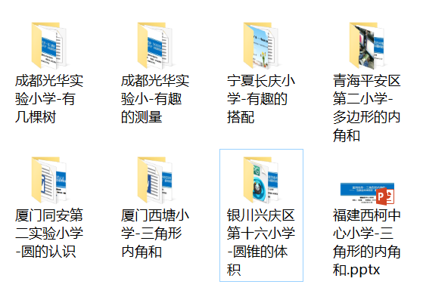

Slide 10
分析报告内容
案例的优点与不足
  教学设计与效果
教学的改进方案
  微课资源
  学习单
  教学过程
案例作品制作的改进方案
  内容完整性
  视频质量
  PPT制作

Slide 11
活动二：案例剖析
中山市教研室李宇韬结合自身的实践案例分享

Slide 12
活动三：选题与设计活动
以个人为单位，选择下一轮翻转课堂的内容，开展教学设计与学习单设计；
完成设计作品后，汇报与交流。

Slide 13
www.u-learning.cn
谢 谢！
keqingchao@126.com

